Slide 1
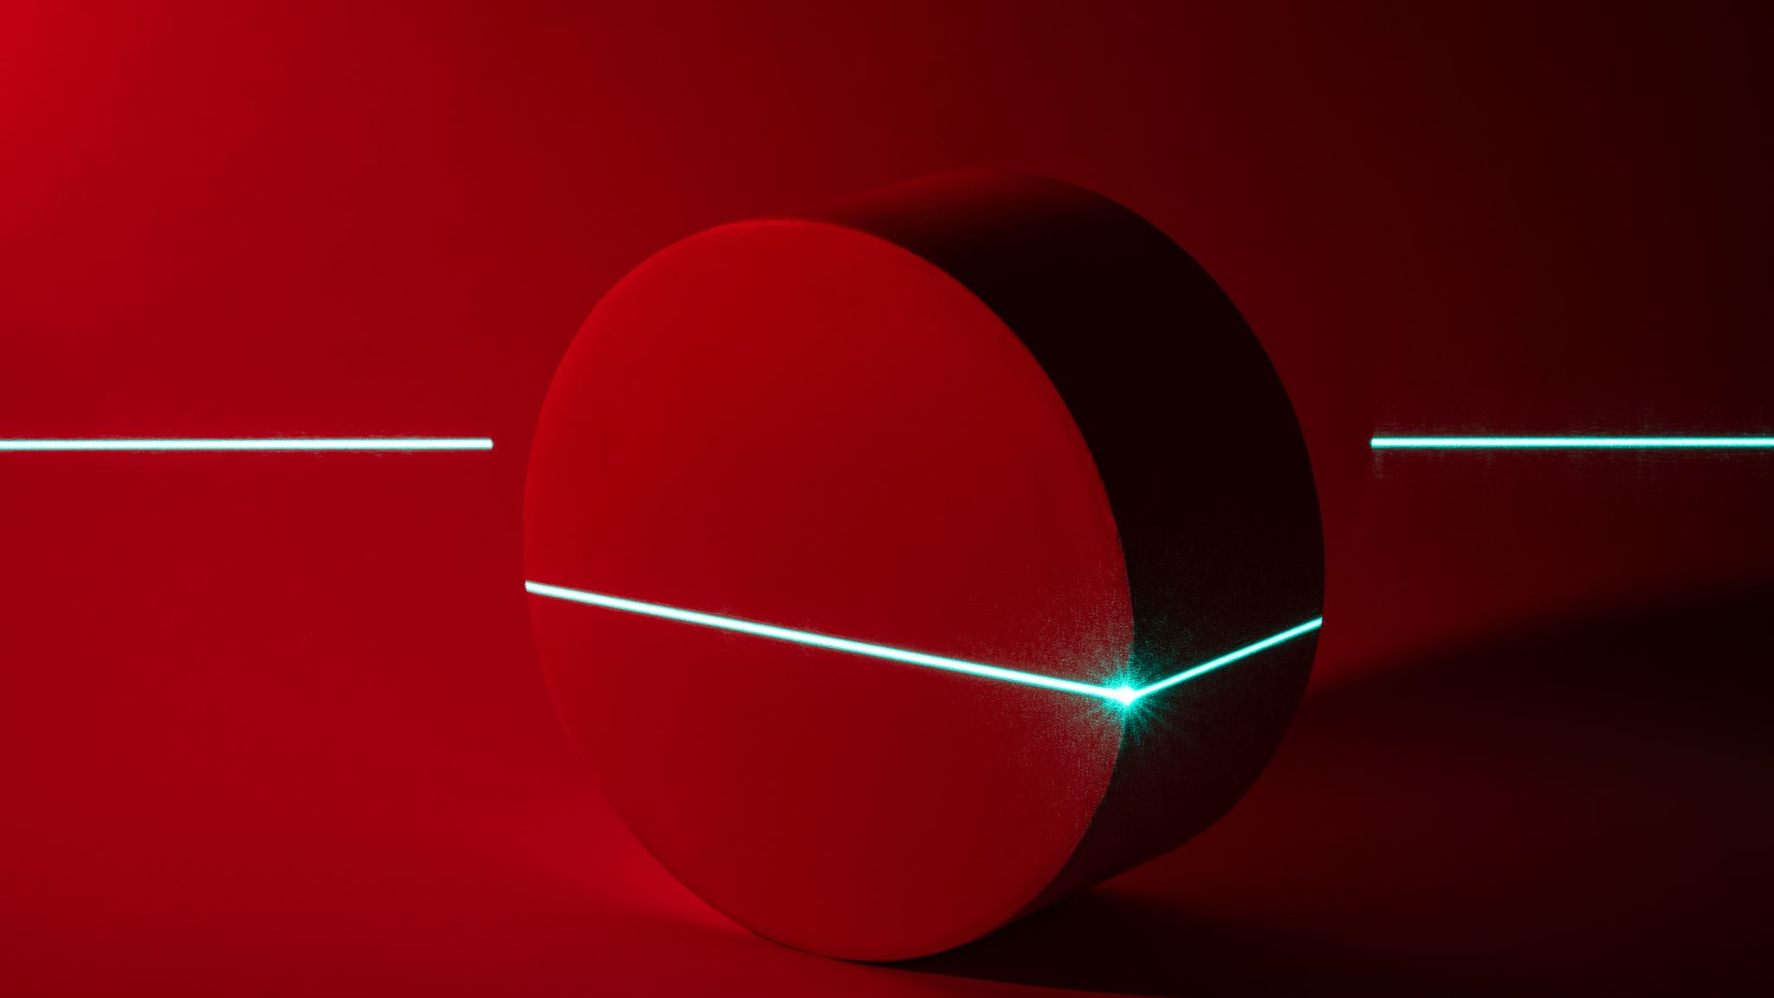
C'est quoi la gravitation universelle ?
A) Le bouclier magnétique de la terre.
B) Une force d'attraction excercée par une masse sur une autre masse.
C) La composition du systême solaire.

Slide 2
Réponse :
B

Slide 3
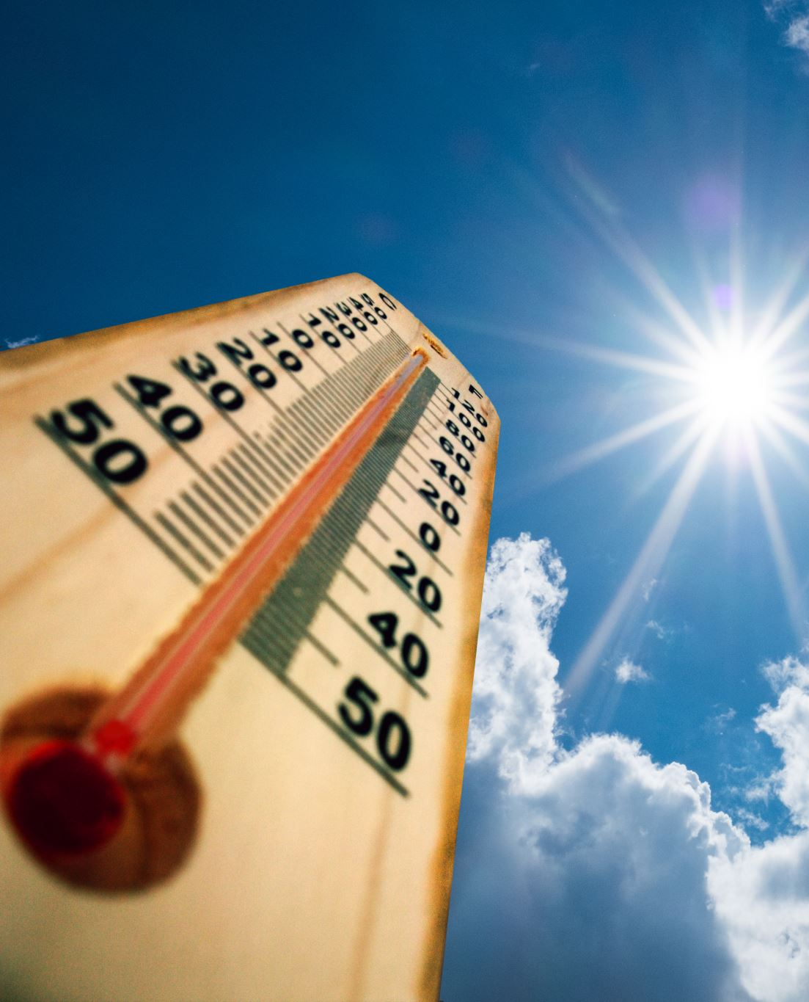
Quel est la masse du soleil?
A) 2 x 1030 kg
B) 3 x 10³ kg
C) 5 x 10000 kg

Slide 4
Réponse :
A

Slide 5
Quel est la planète surnommé, le plus puissant des dieux?
A ) Mars
B) Terre
C) Jupiter

Slide 6
Réponse :
C

Slide 7
C'est quoi la Lune?
A ) Un satellite qui gravite en orbite autour de la terre.
B ) Une planète
C ) Une grosse comète

Slide 8
Réponse :
A

Slide 9
C'est quoi une comète?
A ) Un corps rocheux gravitant en orbite autour du soleil.
B ) Un objet céleste qui atteint la terre sans se consumer.
C ) Un petit bloc de roche et de glace dont l'orbite passe près du soleil.

Slide 10
Réponse :
C

